Slide 1
第六章 CPU调度（一）
CPU调度概述
苏州大学计算机科学与技术学院
Notes:
Good afternoon. I’m Peifeng Li, from Soochow university, China.
I’m glad to be here to present our paper“Argument Inference from Relevant Event Mentions in Chinese Argument Extraction”, which focuses on how to use the relationship among relevant event mentions to extract the arguments for Chinese events.

Slide 2
内容
长程和短程调度
调度队列
中程调度
CPU脉冲周期
CPU调度过程
CPU调度方式和时机
CPU调度准则

Slide 3

长程调度
长程调度
  又称作业调度、高级调度
  “新建”状态转换到“就绪”状态
  由调度程序选择
  控制多道程序的“道/度”（Degree）

Slide 4
短程调度
短程调度
  又称CPU调度、低级调度
  调度程序选择下一个执行进程

Slide 5
两者比较
切换频率
  短程调度切换频率高
  长程调度切换频率低
切换开销
  短程调度开销小(milliseconds，切换快)
  长程调度开销大(seconds/minutes，切换慢)
操作系统中应用
  短程调度：必需
  长程调度：可选

Slide 6

中程调度-交换
中程调度
  又称交换
  将进程在内存和外存间换进换出
  目的：节省内存空间

Slide 7
进程调度队列
就绪队列 - 在主内存中处于就绪状态并等待执行的所有进程集合
设备队列 - 等待某一I/O设备的进程队列
进程的执行过程实际上就是进程在各种队列之间的迁移

Slide 8

就绪队列和各种 I/O 设备队列

Slide 9
CPU调度过程
调度程序（Scheduler）
  根据某种策略选择一个就绪进程
  一个CPU同时只能运行一个进程
分派程序（Dispatcher）
  负责把CPU的控制权转交CPU调度程序
  切换上下文
  切换到用户态
  跳转到用户程序的适当位置并重新运行之
分派延迟(Dispatch latency ) –分派程序终止一个进程的运行并启动另一个进程运行所花的时间
Notes:
CPU调度程序

Slide 10
调度方式
非抢占调度(nonpreemptive)
  一旦把CPU分配给某进程后，系统不可以抢占已分配的CPU并分配该其它进程
  只有进程自愿释放CPU，才可把CPU分配给其他进程
  优点：易实现，调度开销小，适合批处理系统
  缺点：响应时间长，不适合交互式系统

Slide 11
调度方式
抢占式调度(preemptive )
  调度程序可根据某种原则暂停某个正在执行的进程，将已分配给它的CPU重新分配给另一进程
  可防止单一进程长时间独占CPU
  系统开销大
抢占式与非抢占式的区分
  运行进程是否是自愿放弃CPU

Slide 12
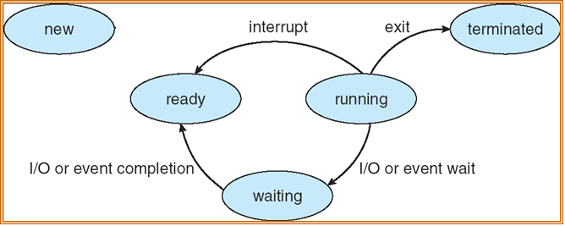
CPU调度时机
CPU调度可能发生在当一个进程:
  1. 从运行转到等待（非抢占式）
  2. 从运行转到就绪（抢占式）
  3. 从等待转到就绪（抢占式）
  4. 终止运行（非抢占式）

Slide 13
调度准则-基本指标
CPU利用率 – 固定时间内CPU运行时间的比例
吞吐量 – 单位时间内运行完的进程数
周转时间 – 进程从提交到运行结束的全部时间
等待时间 – 进程等待调度（不运行）的时间片总和
响应时间 – 从进程提交到首次运行[而不是输出结果]的时间段，也就是第一段的等待时间
周转时间=等待时间+运行时间
响应时间<=等待时间
Notes:
衡量调度的标准

Slide 14
调度准则-优化方法
最大的CPU利用率
最大的吞吐量
最短的周转时间
最短的等待时间
最短的响应时间
解决方法
  调度算法：就绪队列中哪个进程被选中运行
Notes:
最优化原则

